Slide 1
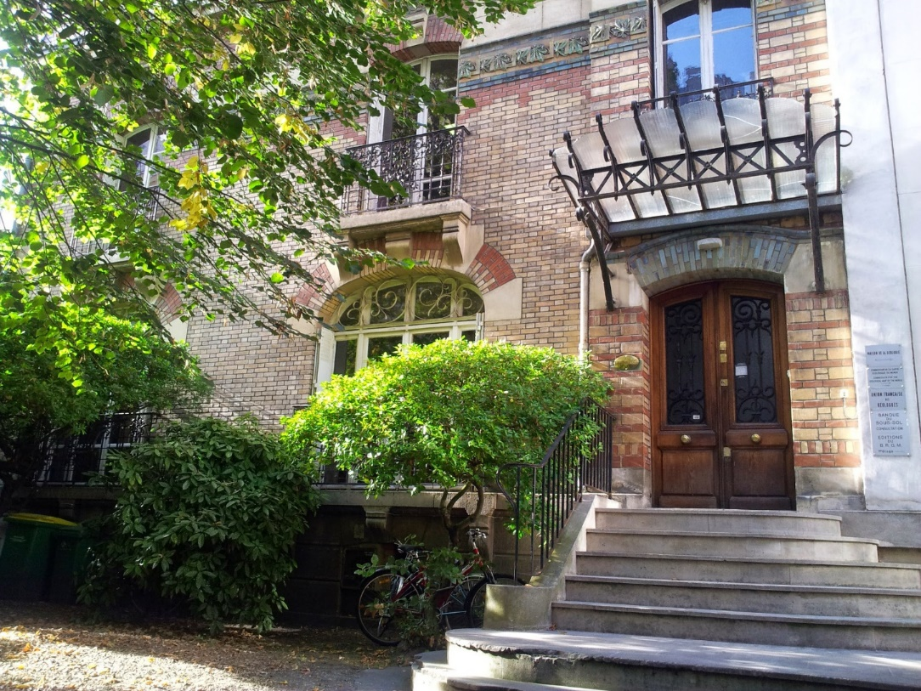







WELCOME
Joint bSI – OGC workshop for geotechnical data standardization
Share of knowledge on that topic
Alignment of initiatives and standard programs
Sponsored by
Geotechnical Data Standardization Workshop
Maison de la Géologie, Paris V
January 22 – 24, 2019

Slide 2



Director of the project BIM by EGIS SA/ Director of the digital engineering plan
BIM Task Group Chairman EFCA European Federation of Consulting Associations
Chair the CST of buildingSmart France
Technical leader of the Infrastructure room – bSI
And standard committee member
Deputy director of the National Project MINnD
Editorial Committee of PTNB

Slide 3
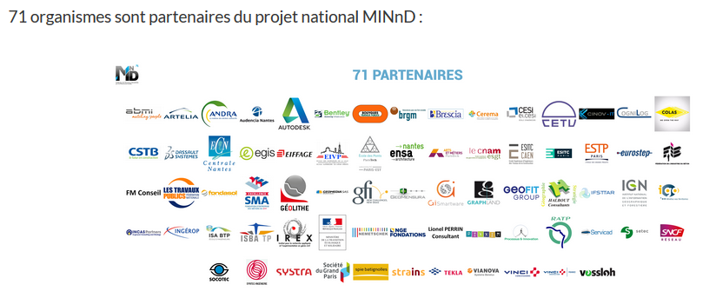


Not only a project

Slide 4

What we have preparer: a larger scope
Under the Grand Paris progress , BIM adresses a new scale
Environmental
Rolling systems
structures
roads
Rails
buildings
Connected Systems
Notes:
Qu’est ce que le scope des Infrastructures:
- une infrastructure routiére, ou un infrastructure ferroviaire, ou une infrastructure fluviale
Bien plus que tout autre objet modélisé en maquette numérique, il faut entrer dans le règne de la complexité.
En effet une infrastructure c’est un aggrégat de d’objets hétérogènes tels que :
On modélise donc des objets de type:
Génie civil linéaire
Industriels
Des structures
Des objets connectés
Mais aussi l’environnement

Slide 5
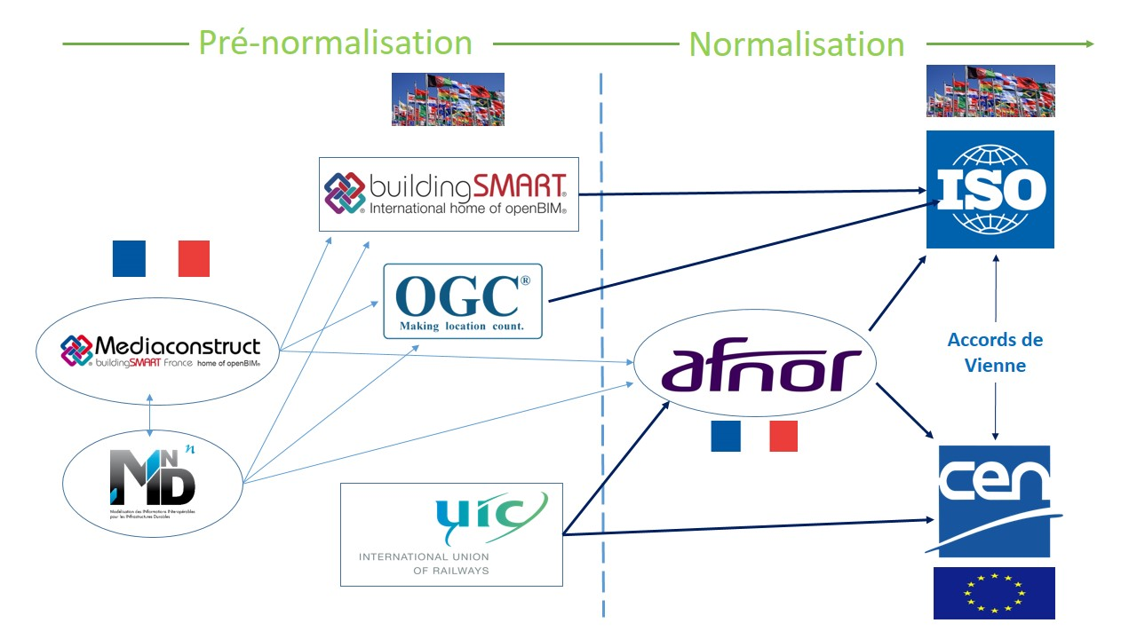

Un chemin
ISO TC 53/SC13
PPBIM
CEN / TC 442 BIM
Notes:
Précisions
La prénormalisation correspond au moment où des acteurs nationaux ou internationaux se réunissent dans des cercles ou organisations nationales (par exemple, buildingSMART) et définissent des besoins et des éléments utiles à la communauté.
La normalisation est le moment où les experts se regroupent dans les instances de normalisation « publiques » pour rédiger les cadres de référence pour tous, potentiellement adressables et mobilisables sur nos marchés. Dans un premier temps, ils se réunissent, nationalement (en France à l’Afnor) et puis internationalement dans le CEN pour l’Europe, dans l’ISO pour l’ensemble du monde. Les accords de Vienne sont là pour coordonner les travaux entre le CEN et l’ISO.
Le jeu d’acteurs pré-normatif donne déjà une bonne idée du scope :
Liaison Bâtiments-Infras = Construction, des territoires de la ville (OGC, UIC) – la notion d’asset intégrée > continuité numérique
Avant bâtiment était leader > aujourd’hui dans bSI les 2 rooms qui fonctionnent de manière intense : Infra Room + Product room / a noter un développement des rooms « infras » : airport + Rail (créée en mars)

Slide 6
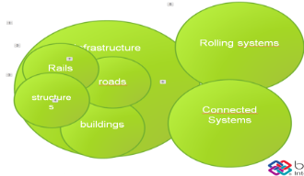
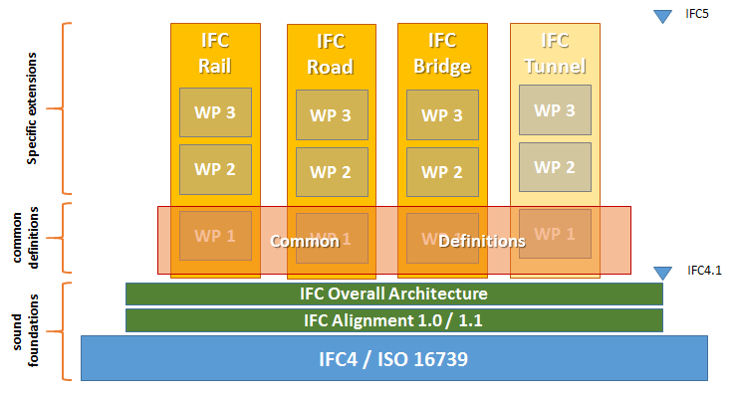
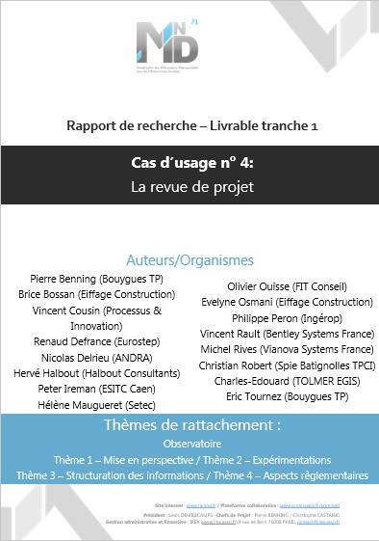
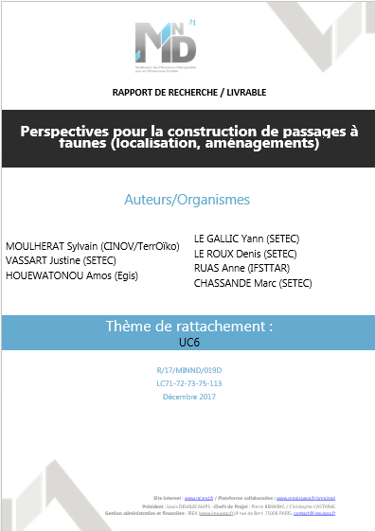


Feuille de route 2020
IFC5 - 2020
IFC4.2 - 2018
IFC 5 in perspective
Road
Rail
Bridge
Tunnel
geotechnic
A common conceptual model
&
Notes:
6.45
It’s what we are doing:
This schedule has been adopted by buildindsmart International in Korean submit 2016:
A milestone for the 2018, with common defintion of a schema, to be implemented by the software vendors.
A completion of these projects for a submission to ISO as IFC5 on 2020.

Slide 7
Providing relevant geotechnical data information

Slide 8
Topics of the day
Just an introduction:
The diversity
My point of view :
Ifc 5 delivery
Project manager: design or contract review
Some other points of view
Urban area manager
National organisation like BRGM
Business : oil & gas industry or ANDRA
Questions :
Geotechnical is it mainly services ?
Geotechnical is it in first a virtual asset ?
One single model ?

Slide 9
Topics of the day
point of view : not so simple to simplify
Project manager: design or contract review
Short term asset management
Long term asset management
Services according to virtual asset
Virtual asset according to services

Slide 10
Topics of the day
The scope :
Geological
Geotechnical:
Embankment
Road and Rail structure
Interfaces with structure : bridge & tunnel
Impact on the IFC WIP
Impact on the ogc developement like citygml/landinfra gml

Slide 11
Topics of the day
Use cases or business cases
Usecases vs process maps
Roadmap :
Business as usual vs IFC5 delivery
How to reconciliate the existing IFC 4.xx, XML, GML, etc…

Slide 12
Topics of the day
Processes and IDM

Slide 13
Topics of the day
Semantic and Object type

Slide 14
Topics of tomorrow
Strategical issues :
What strategy for bSI
What strategy for OGC
Do we need a common strategy to be defined with IDBE

